Slide 1
«Қазақстан Республикасының Президенті Н.Ә. Назарбаевтың Қазақстан халқына Жолдауы»
2018 жыл 10 қаңтар

Slide 2
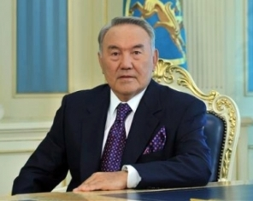

Slide 3
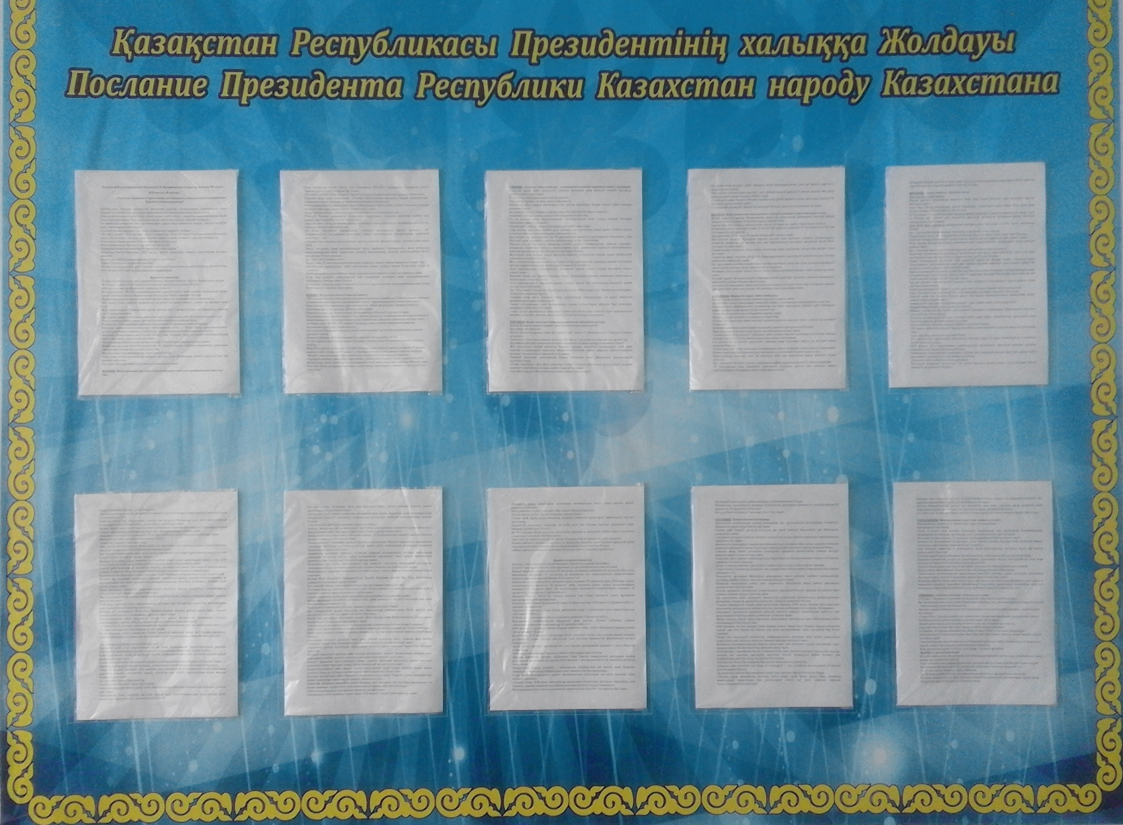

Slide 4
“Төртінші өнеркәсіптік революция жағдайындағы дамудың жаңа мүмкіндіктері” жолдауының 10 бағыты:
1. Индустрияландыру жаңа технологияларды енгізудің көшбасшысына айналуы тиіс.
2. Ресурстық әлеуетті одан әрі дамыту.
3. “Ақылды технологиялар” – агроөнеркәсіп кешенін қарқынды дамыту мүмкіндігі.
4. Көлік-логистика инфрақұрылымының тиімділігін арттыру.
5. Құрылысқа және коммуналдық секторға заманауи технологияларды енгізу.
6. Қаржы секторын “қайта жаңғырту”.
7. Адами капитал – жаңғыру негізі.
8 Тиімді мемлекеттік басқару.
9. Жемқорлықпен күрес және заңның үстемдігі.
10. “Ақылды қалалар” “ақылды ұлт” үшін.

Slide 5
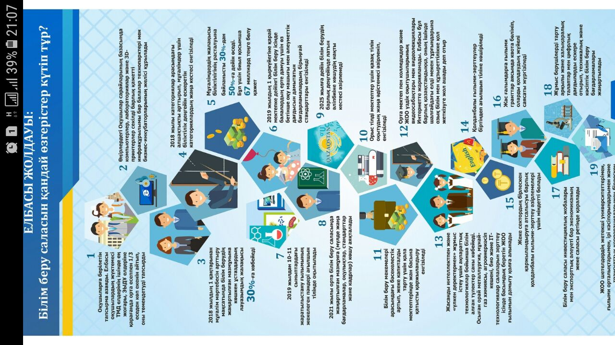

Slide 6
ЖЕТІНШІ. Адами капитал – жаңғыру негізі.
Білім берудің жаңа сапасы.
Барлық жастағы азаматтарды қамтитын білім беру ісінде өзіміздің озық жүйемізді құруды жеделдету қажет. Білім беру бағдарламаларының негізгі басымдығы өзгерістерге үнемі бейім болу және жаңа білімді меңгеру қабілетін дамыту болуға тиіс.
2019 жылдың 1 қыркүйегіне қарай мектепке дейінгі білім беру ісінде балалардың ерте дамуы үшін өз бетінше оқу машығы мен әлеуметтік дағдысын дамытатын бағдарламалардың бірыңғай стандарттарын енгізу қажет.
Орта білім беру саласында жаңартылған мазмұнға көшу басталды, ол 2021 жылы аяқталатын болады.
Бұл – мүлде жаңа бағдарламалар, оқулықтар, стандарттар және кадрлар.Педагогтарды оқыту және олардың біліктілігін арттыру жолдарын қайта қарау керек болады.
Еліміздің университеттеріндегі педагогикалық кафедралар мен факультеттерді дамыту қажет.
Білім берудің барлық деңгейінде математика және жаратылыстану ғылымдарын оқыту сапасын күшейту керек.Бұл – жастарды жаңа технологиялық қалыпқа дайындаудың маңызды шарты.
Білім беру мекемелерінің арасындағы бәсекелестікті арттырып, жеке капиталды тарту үшін қала мектептерінде жан басына қатысты қаржыландыру енгізілетін болады.
Біздегі оқушылардың жүктемесі ТМД елдерінің ішінде ең жоғары болып отырғанын және Экономикалық ынтымақтастық және даму ұйымы елдеріне қарағанда орта есеппен үштен бір еседен көп екенін ескеріп, оны төмендету керек.
Барлық өңірлердегі Оқушылар сарайларының базасында компьютерлерді, лабораторияларды және 3Д-принтерлерді қоса алғанда, барлық қажетті инфрақұрылымдары бар балалар технопарктері мен бизнес-инкубаторларының желісін құру керек.
Бұл жас ұрпақты ғылыми-зерттеу саласына және өндірістік-технологиялық ортаға ұтымды түрде кірістіруге көмектеседі.
Қазақстандықтардың болашағы – қазақ, орыс және ағылшын тілдерін еркін меңгеруінде.Орыс тілді мектептер үшін қазақ тілін оқытудың жаңа әдістемесі әзірленіп, енгізілуде.Егер біз қазақ тілі ғұмырлы болсын десек, оны жөнсіз терминологиямен қиындатпай, қазіргі заманға лайықтауымыз қажет.Алайда, соңғы жылдары әлемде қалыптасқан 7 мың термин қазақ тіліне аударылған.Мұндай «жаңалықтар» кейде күлкіңді келтіреді.
Мысалы, «ғаламтор» (Интернет), «қолтырауын» (крокодил), «күйсандық» (фортепиано) және тағы сол сияқтылар толып жатыр.Осындай аудармаларды негіздеу тәсілдерін қайта қарастырып, терминология тұрғысынан қазақ тілін халықаралық деңгейге жақындату керек.
Латын әліпбиіне көшу бұл мәселені реттеуге мүмкіндік береді.2025 жылға дейін білім берудің барлық деңгейінде латын әліпбиіне көшудің нақты кестесін жасау қажет.Орыс тілін білу маңызды болып қала береді.

Slide 7
2016 жылдан бері жаңартылған бағдарлама бойынша орыс тілі қазақ мектептерінде 1-сыныптан бастап оқытылып келеді.
2019 жылдан 10-11-сыныптардағы жаратылыстану ғылымының жекелеген пәндерін оқытуды ағылшын тіліне көшіру басталатын болады.
Нәтижесінде, біздің барлық түлектеріміз елімізде және жаһандық әлемде өмір сүріп, жұмыс істеуі үшін қажетті деңгейде үш тілді меңгеретін болады.
Сонда ғана нағыз азаматтық қоғам құрылады.Кез келген этникалық топтың өкілі кез келген жұмысты таңдай алады, тіпті Президент болып сайлануға да мүмкіндігі болады. Қазақстандықтар біртұтас ұлтқа айналады.
Оқытудың мазмұндылығы заманауи техникалық тұрғыдан қолдау көрсету арқылы үйлесімді түрде толықтырылуға тиіс.
Цифрлық білім беру ресурстарын дамыту, кең жолақты Интернетке қосу және мектептерімізді видеоқұрылғылармен жабдықтау жұмыстарын жалғастыру қажет.
Жұмыс берушілерді тарту арқылы және халықаралық талаптар мен цифрлық дағдыларды ескере отырып, техникалық және кәсіптік білім беру бағдарламаларын жаңарту керек.
«Баршаға тегін кәсіптік-техникалық білім беру» жобасын жүзеге асыруды жалғастыру қажет.
Мемлекет жастарға алғашқы мамандықты береді.Үкімет бұл міндетті орындауға тиіс.
Орта мектеп пен колледждер және жоғары оқу орындары үздік оқытушыларының видеосабақтары мен видеолекцияларын Интернетте орналастыру керек.
Бұл барлық қазақстандықтарға, оның ішінде шалғайдағы елді мекен тұрғындарына озық білім мен құзыреттілікке қол жеткізуге жол ашады.
Жоғары білім беру ісінде жасанды интеллектпен және «үлкен деректермен» жұмыс істеу үшін ақпараттық технологиялар бойынша білім алған түлектер санын көбейту керек.
Осыған орай металлургия, мұнай-газ химиясы, агроөнеркәсіп кешені, био және IT-технологиялар салаларын зерттеу ісінде басымдық беретін жоғары оқу орны ғылымын дамыту керек.
Қолданбалы ғылыми-зерттеулерді ағылшын тіліне біртіндеп көшіруді жүзеге асыру талап етіледі.
Жоғары оқу орындары шетелдердің жетекші университеттерімен, ғылыми орталықтарымен, ірі кәсіпорындарымен және трансұлттық корпорацияларымен бірлескен жобаларды белсенді түрде жүзеге асыруы қажет.
Жеке сектордың бірлескен қаржыландыруға атсалысуы барлық қолданбалы ғылыми-зерттеу әзірлемелері үшін міндетті талап болуға тиіс.

Slide 8
Жас ғалымдарымызға ғылыми гранттар аясында квота бөліп, оларды қолдаудың жүйелі саясатын жүргізуіміз керек.
Білім беру саласына өзінің инвестициялық жобалары мен экспорттық әлеуеті бар экономиканың жеке саласы ретінде қарайтын кез келді.
Жоғары оқу орындарына білім беру бағдарламаларын жасауға көбірек құқық беріп, олардың академиялық еркіндігін заңнамалық тұрғыдан бекіту керек.
Оқытушылардың қайта даярлықтан өтуіне күш салып, жоғары оқу орындарына шетелдік менеджерлерді тартып, әлемдік университеттердің кампустарын ашу қажет.
Ұлттың әлеуетін арттыру үшін мәдениетіміз бен идеологиямызды одан әрі дамытуымыз керек.
«Рухани жаңғырудың» мән-маңызы да нақ осында.
Өзінің тарихын, тілін, мәдениетін білетін, сондай-ақ заманына лайық, шет тілдерін меңгерген, озық әрі жаһандық көзқарасы бар қазақстандық біздің қоғамымыздың идеалына айналуға тиіс.
Мұғалім мәртебесін арттыру мақсатымен білім берудің жаңартылған мазмұнына көшкен ұстаздардың лауазымдық жалақысын 2018 жылдың 1 қаңтарынан бастап 30 процентке көбейтуді тапсырамын.
Жаңартылған мазмұн дегеніміз – халықаралық стандарттарға сай келетін және Назарбаев зияткерлік мектептерінде бейімделуден өткен заманауи оқу бағдарламалары.
Бұлар біздің балаларымызға қажетті функционалдық сауаттылық пен сыни тұрғыдан ойлау қабілетін дарытады.
Сонымен қатар 2018 жылы категориялар арасындағы алшақтықты арттырып, мұғалімдер үшін біліктілік деңгейін ескеретін категориялардың жаңа кестесін енгізуді тапсырамын.
Категорияларды бүкіл әлемде қолданылып жүрген ұлттық біліктілік тест арқылы беру керек.
Бұл педагогтарды өздерін ұдайы жетілдіруге ынталандыратын болады.
Нәтижесінде, мұғалімдердің жалақысы біліктілігінің расталуына байланысты тұтастай алғанда 30 проценттен 50 процентке дейін өседі.
Бұл үшін биыл қосымша 67 миллиард теңге бөлу қажет.

